Slide 1
School subjects
Презентация к учебнику Ю.А. Комарова «Английский язык
4 класс»

Slide 2

Geography

Slide 3
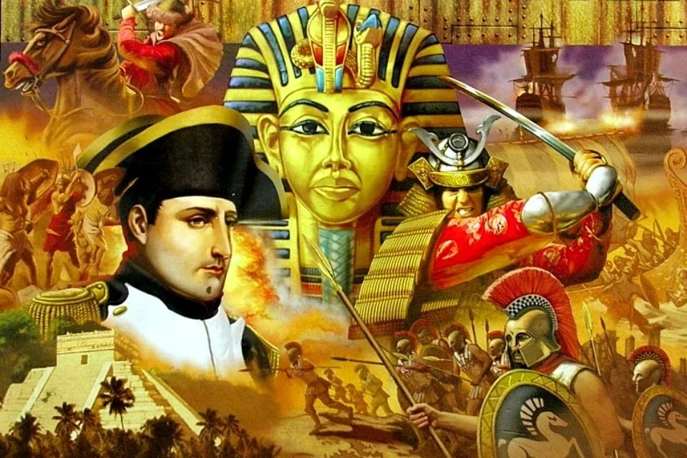
History

Slide 4

English

Slide 5

Maths

Slide 6
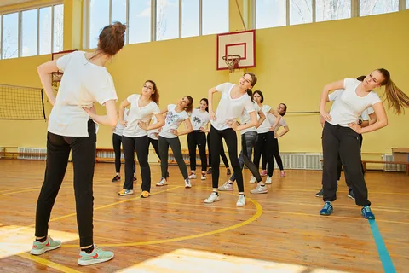
PE

Slide 7
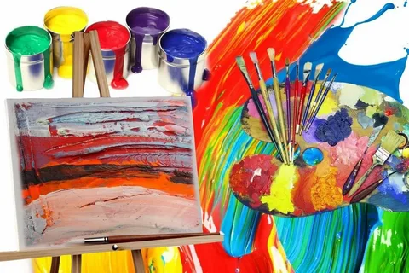
Art

Slide 8
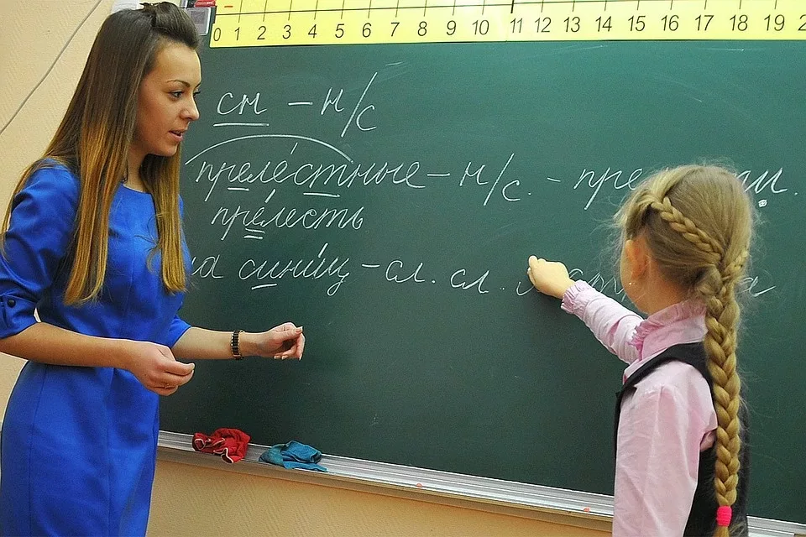
Russian

Slide 9

Music

Slide 10

Natural Science

